Slide 1
Электромонтажные и сборочные технологии
Подготовила: Кайлер Дарья Константиновна,
учитель технологии

Slide 2
Общее понятие об электрическом токе
Электрический ток представляет собой направленное движение электрических зарядов — электронов. Непрерывное движение электронов в замкнутой цепи от источника (генератора), вырабатывающего их, до потребителя (электродвигателей, лампочек освещения и т. д.) по проводнику (проводу), соединяющему эти элементы, называется электрическим током. Электродвижущей силой (э. д. с.) называется работа, затрачиваемая источником электрической энергии на перемещение электронов по замкнутой цепи. Электродвижущая сила и напряжение измеряются в вольтах (в), а сила тока — в амперах (а).

Slide 3
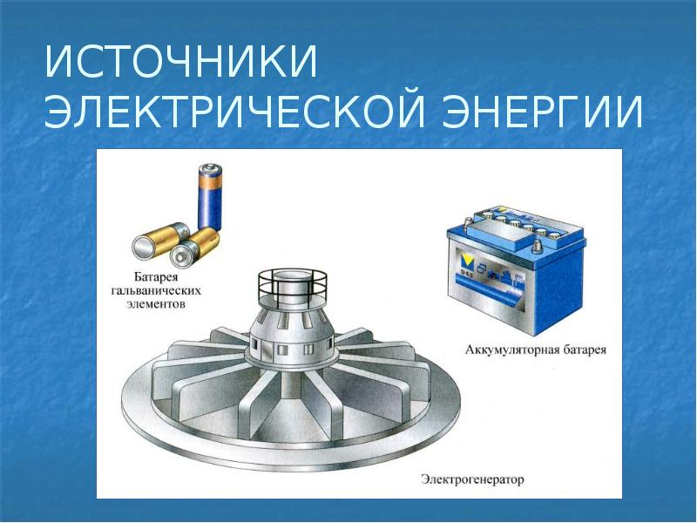
Источники электрической энергии

Slide 4
Электрическая схема
Каждая электрическая схема состоит из множества элементов, которые, в свою очередь, также включают в свою конструкцию различные детали. Наиболее ярким примером служат бытовые приборы.
Даже обычный утюг состоит из нагревательного элемента, температурного регулятора, контрольной лампочки, предохранителя, провода и штепсельной вилки.

Slide 5
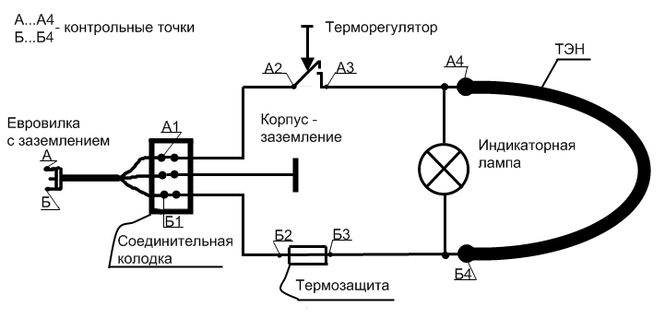
Электрическая схема
это графическое изображение электрической цепи, включающее в себя условные обозначения устройств и показывающее соединение этих устройств

Slide 6
Обозначения в электрических схемах
В электрических цепях все составные части можно условно разделить на несколько групп:
В первую группу входят устройства, вырабатывающие электроэнергию или источники питания.
Вторая группа элементов преобразует электричество в другие виды энергии. Они выполняют функцию приемников или потребителей.
Составляющие третьей группы обеспечивают передачу электричества от одних элементов к другим, то есть, от источника питания – к электроприемникам. Сюда же входят трансформаторы, стабилизаторы и другие устройства, обеспечивающие необходимое качество и уровень напряжения.

Slide 7
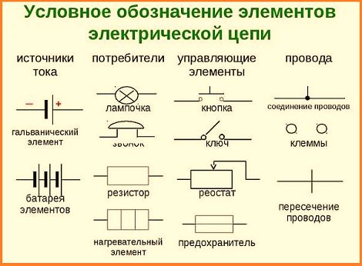

Slide 8
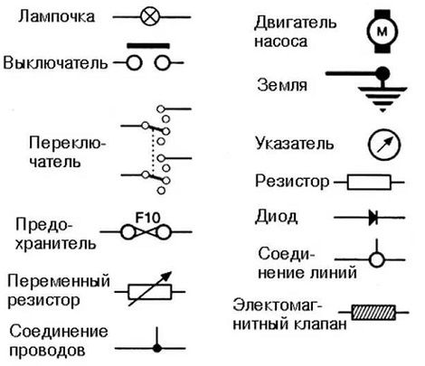
Условное обозначение элементов электрической цепи

Slide 9
Чтение электрической схемы
Для правильного чтения электрической схемы необходимо, прежде всего, ознакомиться с условными обозначениями всех ее составных частей. Каждая деталь отмечена собственным условно-графическим обозначением – УГО. Обычно такие условные знаки отображают общую конструкцию, характерные особенности и назначение того или иного элемента.

Slide 10
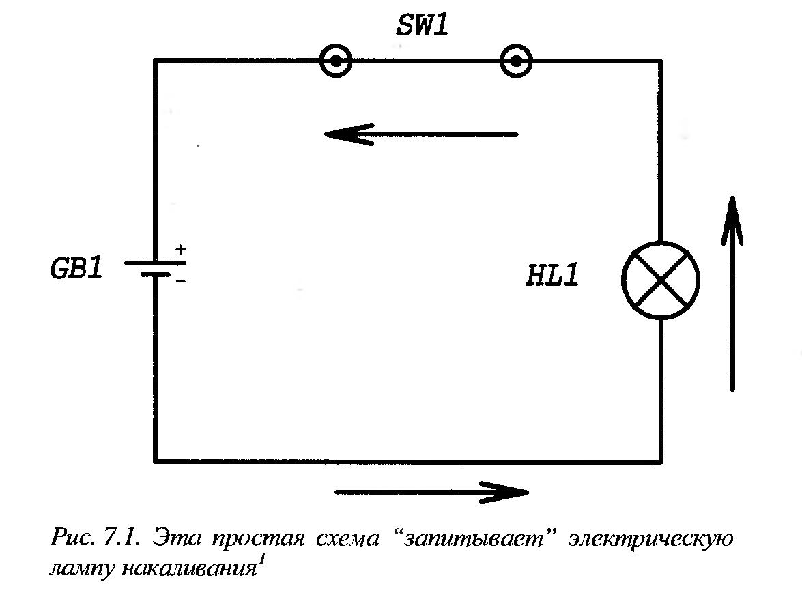

Slide 11
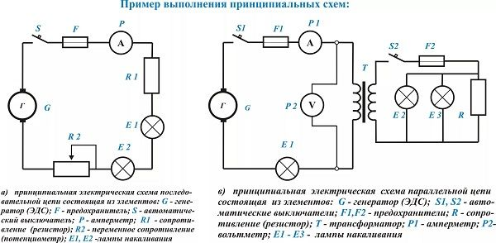
Чтение электрической схемы

Slide 12
Определение электрических элементов
Генератор (лат. generator «производитель») — устройство, вырабатывающее электроэнергию или преобразующее один вид энергии в другой.
Предохранитель — предназначен для отключения защищаемой цепи размыканием или разрушением специально предусмотренных для этого токоведущих частей.
Амперметр (от ампер - «измеряю») — прибор для измерения силы тока в амперах.
Электрическое сопротивление — электротехническая величина, которая характеризует свойство материала препятствовать протеканию электрического тока.

Slide 13
Электрическая схема утюга

Slide 14
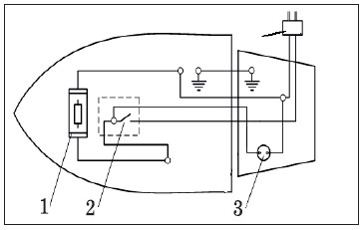
Электрическая схема утюга

